Slide 1
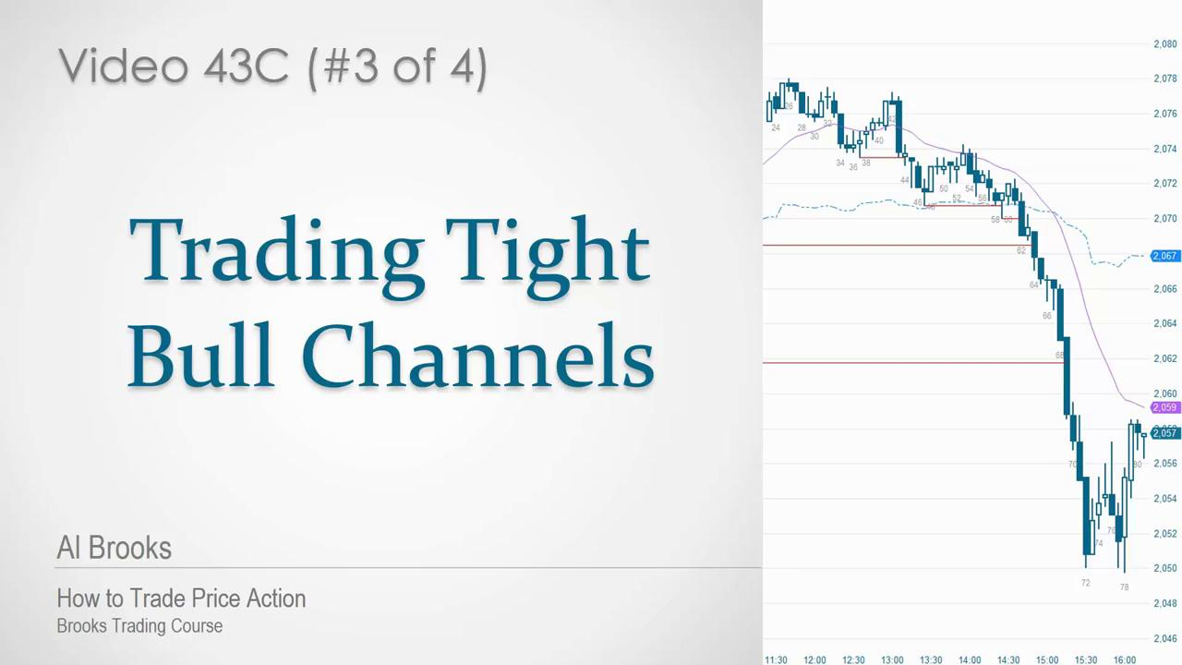

Slide 2
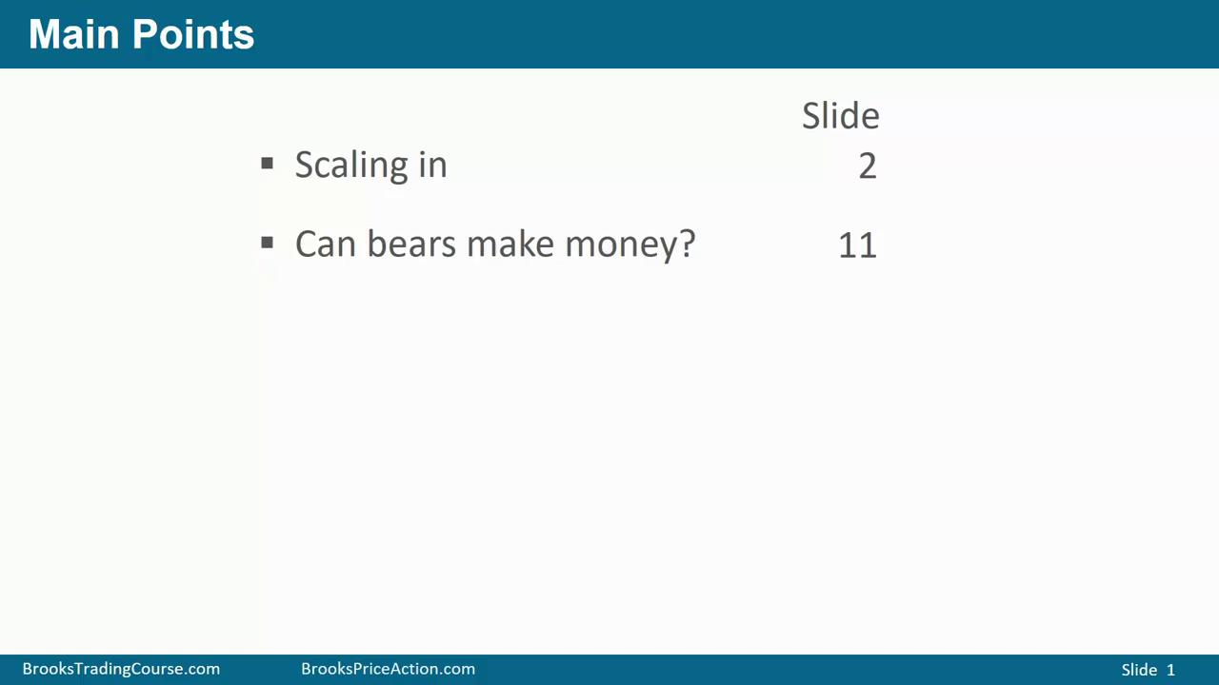
加仓
空头能赚钱吗？

Slide 3
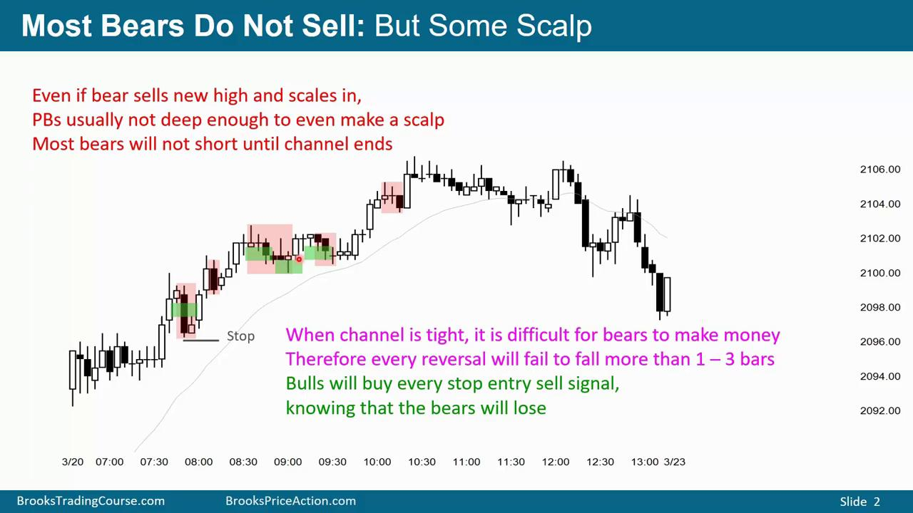
大多数空头不会入场做空，但是有一些会scalp
即使空头在新高做空，然后逢高加仓，回调都太小了以至于无法获得一个scalp的利润
所以大多数空头都会等待通道结束再入场做空
限价单空头不好赚钱
停损单空头更不好赚钱

Slide 4
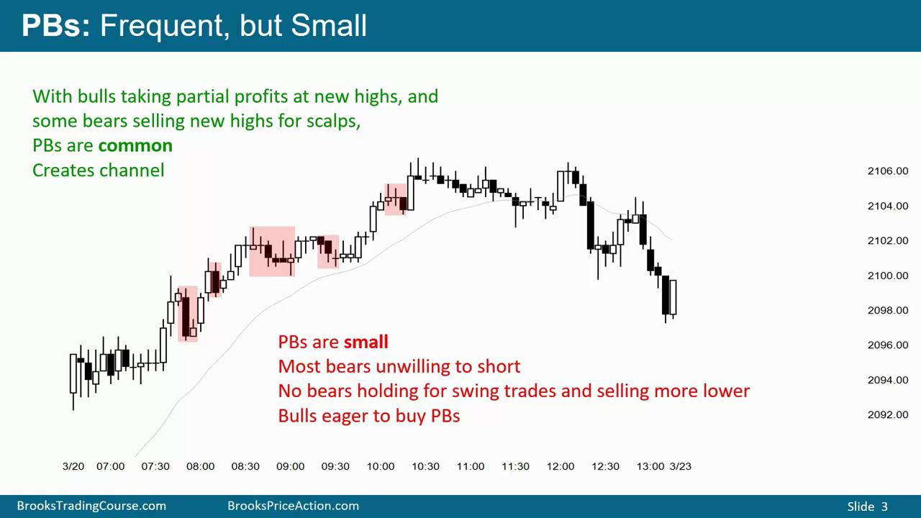
回调很频繁，但是很小

Slide 5
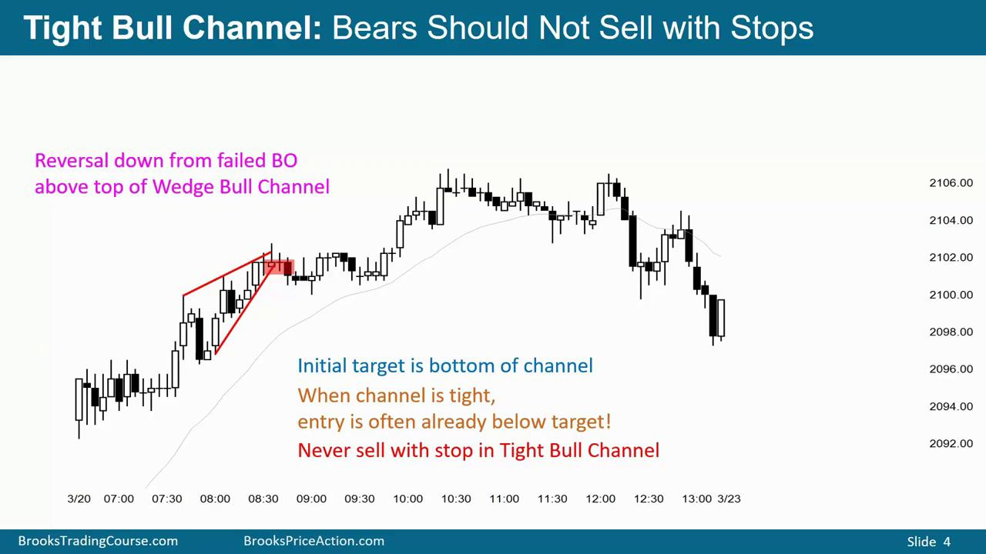
通道很窄，你看到做空信号，入场的时候，入场点可能已经达到通道线下面了
窄通道，绝对不要用停损单入场做空！

Slide 6
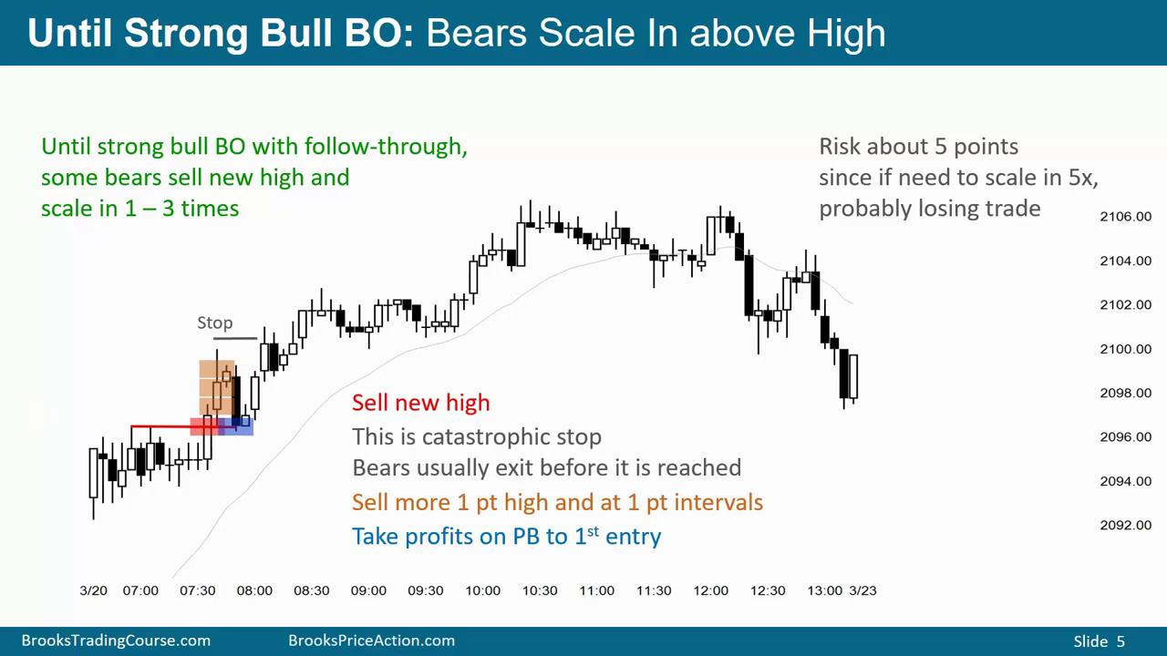

Slide 7
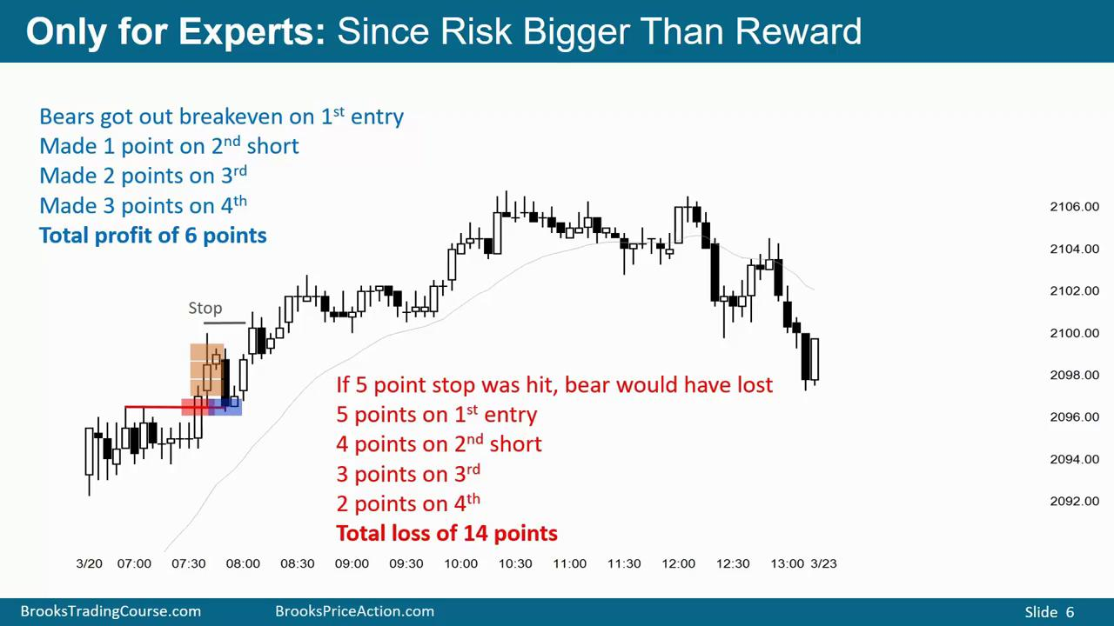
只有交易专家才会这么做，因为风险比回报大得多

Slide 8
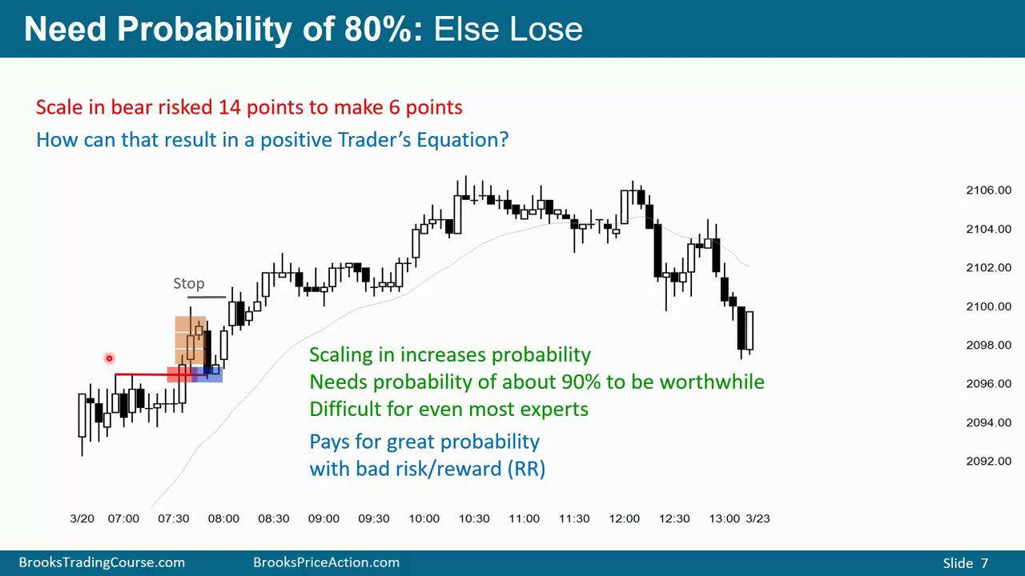
需要超过80%的胜率，不然亏钱

Slide 9
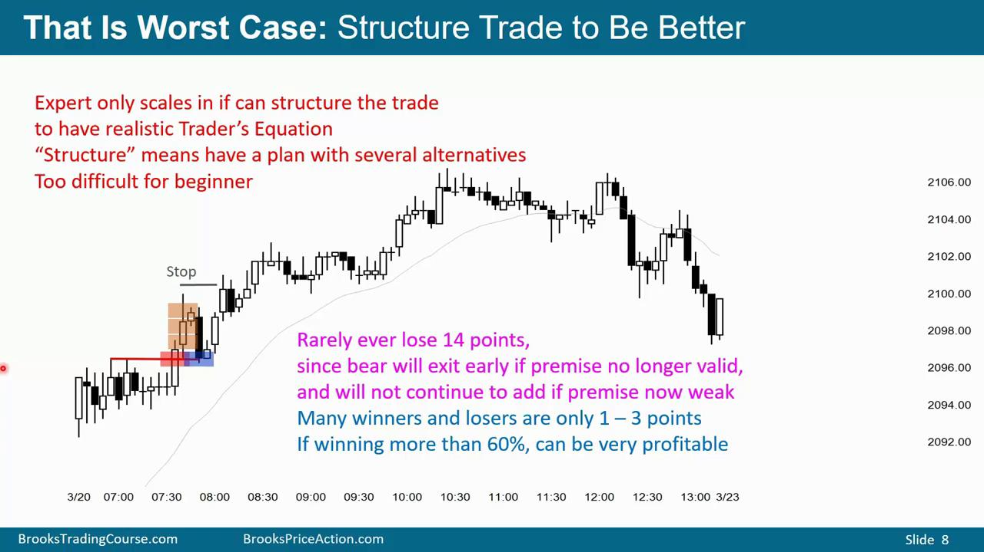
初学者不应该加仓，尤其是逆势加仓

Slide 10
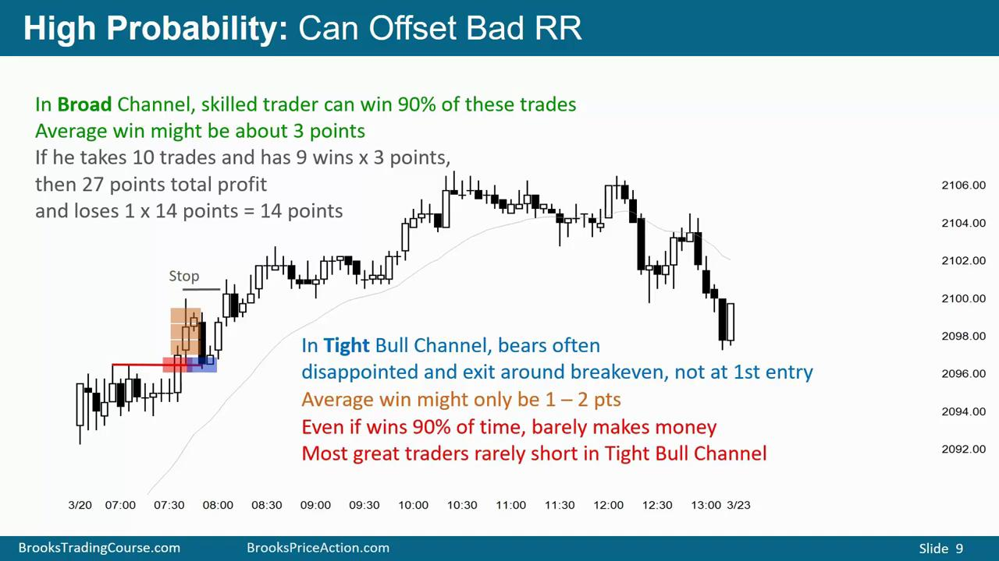
阿布：我个人不会在窄通道高点做空，我只会寻找机会做多，然而一但市场变成双向市场或者通道变宽，我才会考虑前高做空，逢高加空。
窄上涨通道，空头经常失望，然后打平离场，而不是第一入场点离场

Slide 11
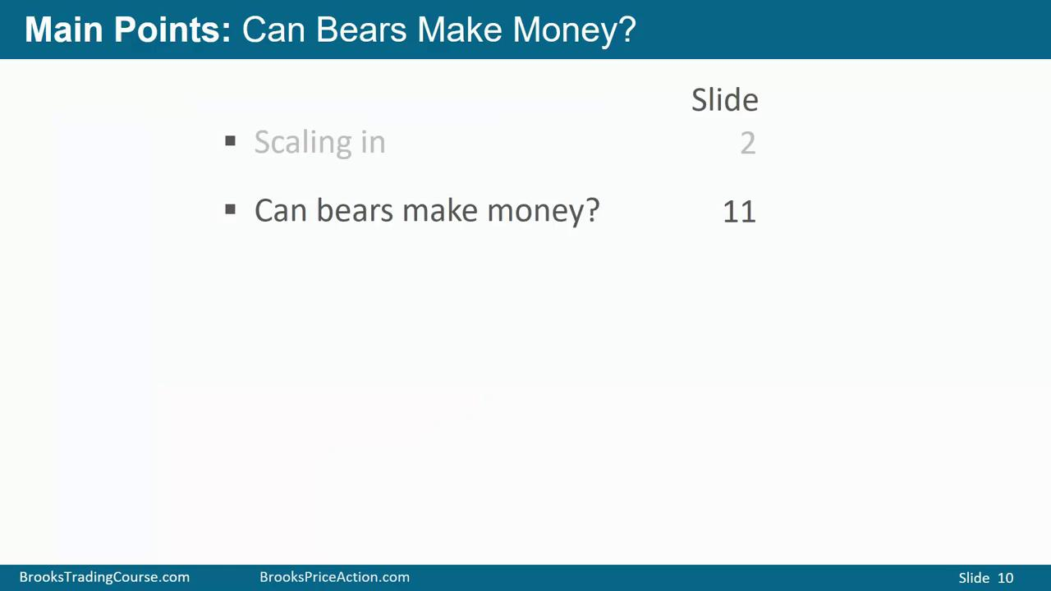

Slide 12
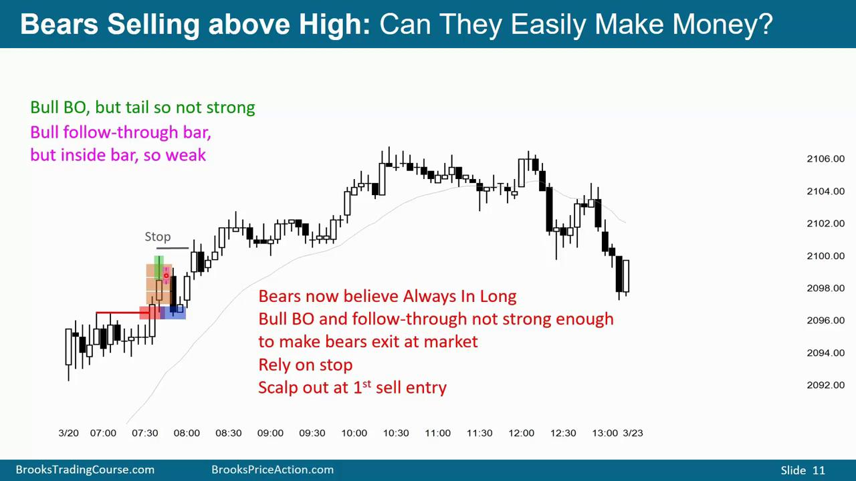
空头不能轻松赚钱
1.不能做空
2.任何理由做多，期望很好

Slide 13
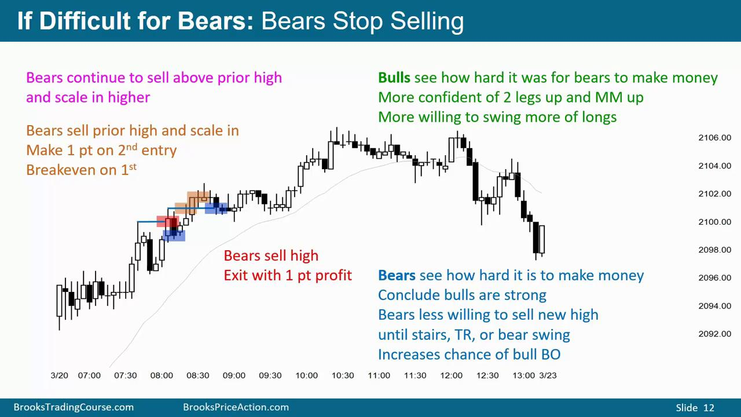
做空很难赚钱，那么空头会停止做空

Slide 14
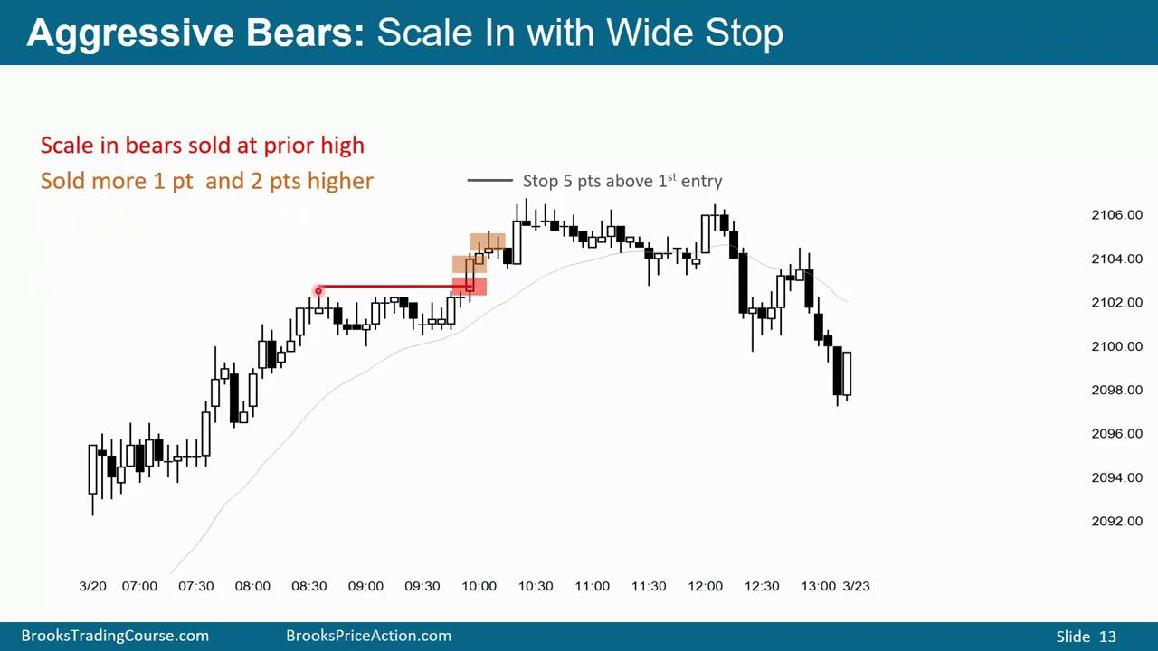
激进的空头，宽止损，逢高加仓

Slide 15
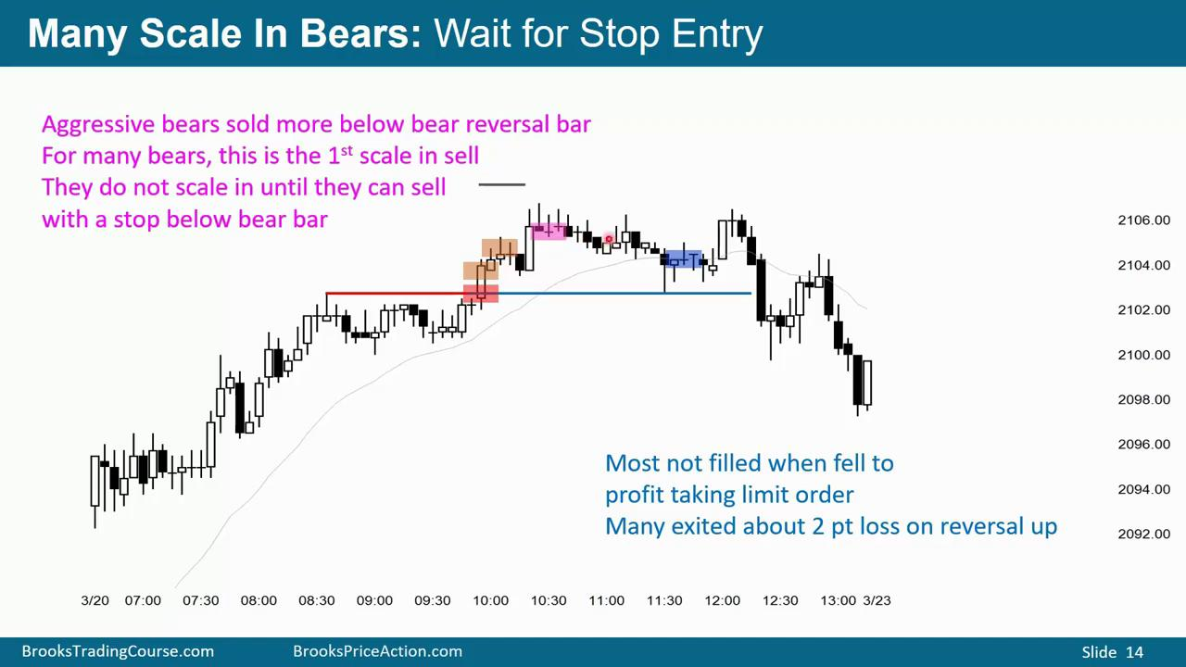
更多加仓的空头，等待停损单入场

Slide 16
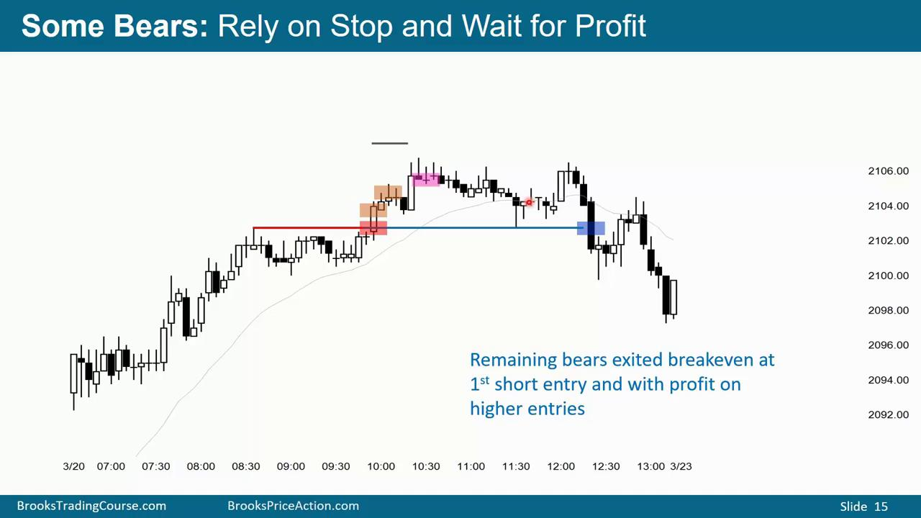

Slide 17
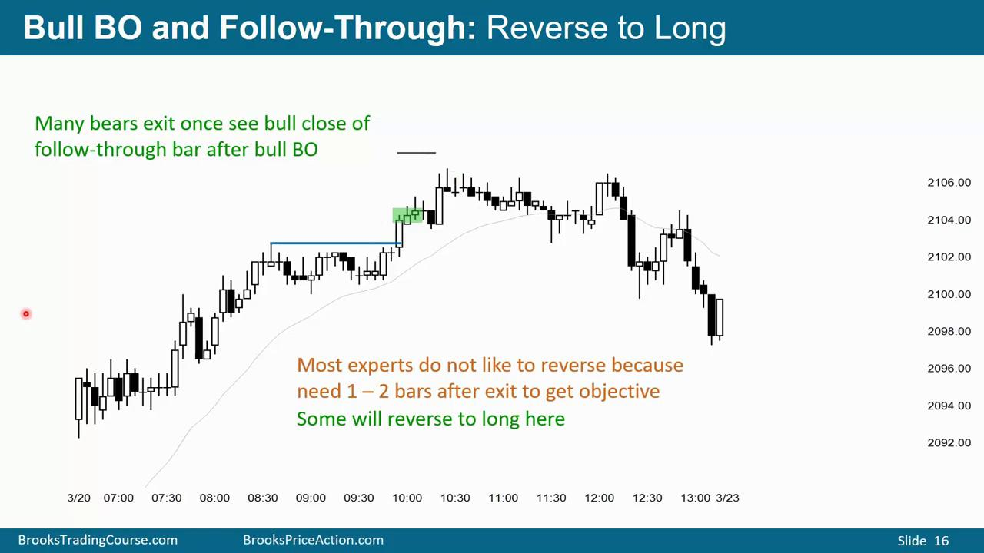

Slide 18
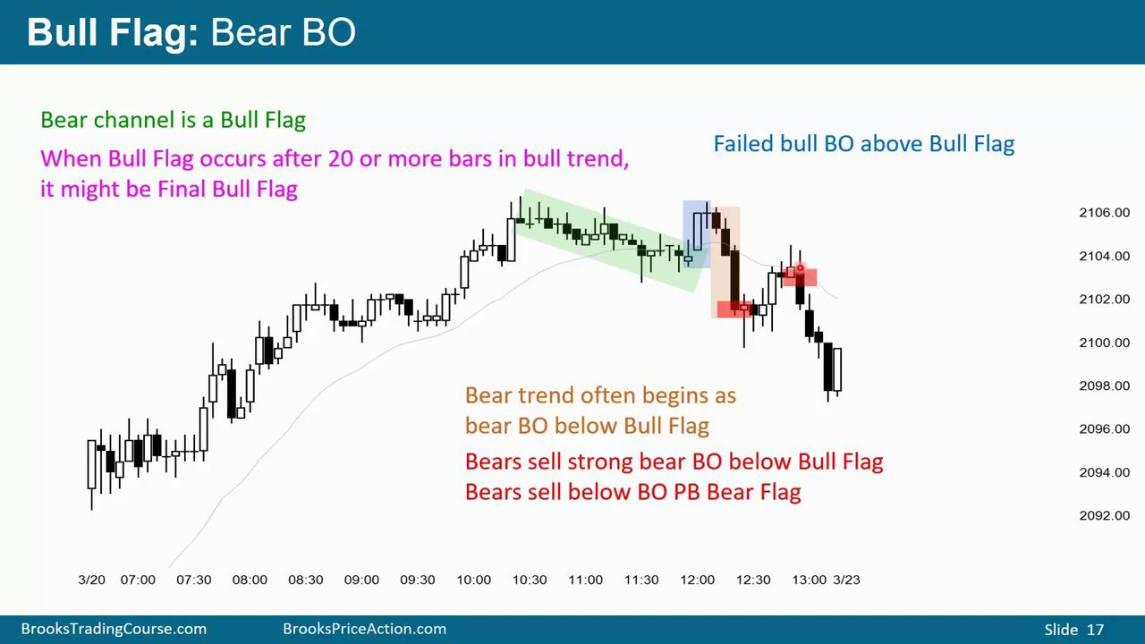
下跌趋势经常以向下突破牛旗开始

Slide 19
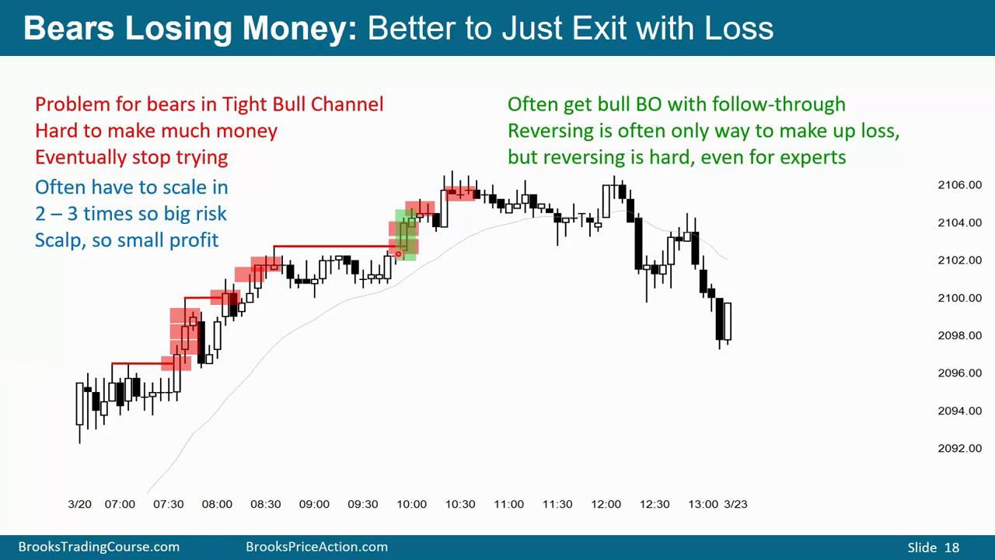

Slide 20
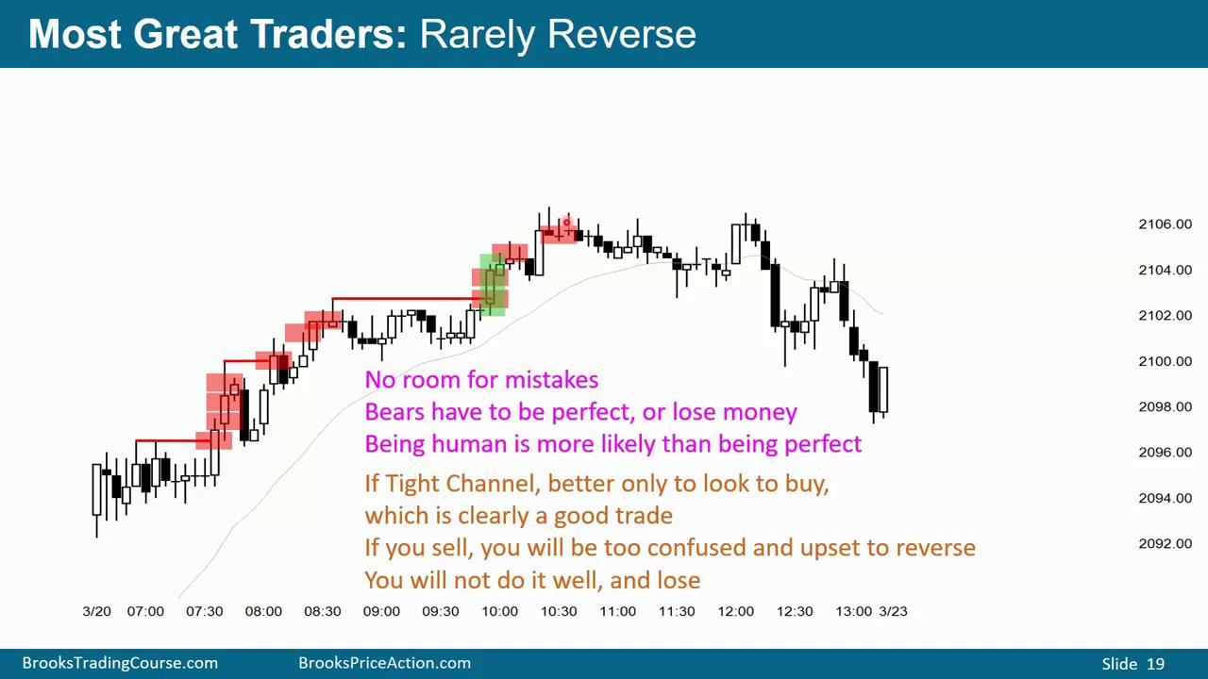
如果一直找做空的机会，那么会错过这段上涨行情

Slide 21
